Slide 1
Európska zelená dohoda a Národný energetický a klimatický plán
Na Slovensku
5. apríl 2022, Online konferencia
Investície do energetickej účinnosti a systémov rozvodov tepla
Dr. Ing. Kvetoslava Šoltésová, CSc., Slovenská inovačná a energetická agentúra,

Slide 2
Obsah
1. | Zásobovanie teplom -prehľad
2. | Operačný program Kvalita životného prostredia
3. | Program Slovensko
4. | Modernizačný fond
2
2

Slide 3
Individuálne zásobovanie teplom - domácnosti
 |  | 2010 | 2019 | 2019 - 2010
Spotreba PEZ na výrobu tepla | (GWh) | 22 875 | 19 639 | -3 236
Podiel zemného plynu na celkovej spotrebe PEZ | (%) | 58,4 | 61,5 | + 3,3
Zdroj: | Komplexné posúdenie potenciálu efektívneho vykurovania a chladenia v Slovenskej republike podľa článku 14 smernice 2012/27/EÚ, september 2021
3
3

Slide 4
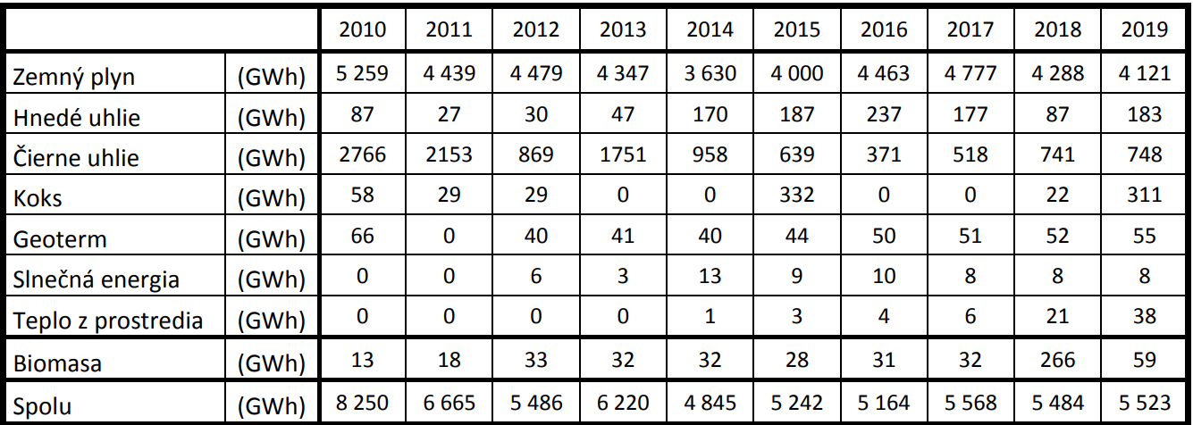
Individuálne zásobovanie teplom – obchod a služby
 |  | 2010 | 2019 | 2019 - 2010
Spotreba PEZ na výrobu tepla | (GWh) | 8 250 | 5 523 | - 2 727
Podiel zemného plynu na celkovej spotrebe PEZ | (%) | 63,75 | 74,62 | + 10,87
Zdroj: | Komplexné posúdenie potenciálu efektívneho vykurovania a chladenia v Slovenskej republike podľa článku 14 smernice 2012/27/EÚ, september 2021
4
4

Slide 5
Systémy centralizovaného zásobovania teplom (SCZT)
 |  | 2010 | 2019 | 2019 - 2010
Spotreba PEZ na výrobu tepla | (GWh) | 19 136 | 16 178 | - 2 958
Podiel zemného plynu na celkovej spotrebe PEZ | (%) | 61,3 | 53,1 | - 8,2
Zdroj: | Komplexné posúdenie potenciálu efektívneho vykurovania a chladenia v Slovenskej republike podľa článku 14 smernice 2012/27/EÚ, september 2021
5
5

Slide 6
Systémy centralizovaného zásobovania teplom (SCZT)
 |  | 2010 | 2019
Spotreba PEZ na výrobu tepla - domácnosti | (GWh) | 22 875 | 19 639
Spotreba PEZ na výrobu tepla – obchod a služby | (GWh) | 8 250 | 5 523
Spotreba PEZ na výrobu tepla – SCZT | (GWh) | 19 136 | 16 178
Podiel spotreby PEZ na výrobu tepla k celkovej spotrebe PEZ na výrobu tepla | (%) | 38 | 39
Zdroj: | Komplexné posúdenie potenciálu efektívneho vykurovania a chladenia v Slovenskej republike podľa článku 14 smernice 2012/27/EÚ, september 2021
6
6

Slide 7
Prognóza dopytu tepla na vykurovanie
 |  | 2030 | 2040 | 2050
Predpokladaný podiel dopytu tepla z SCZT | (%) | 30,4 | 31,4 | 31,2
Zdroj: | Komplexné posúdenie potenciálu efektívneho vykurovania a chladenia v Slovenskej republike podľa článku 14 smernice 2012/27/EÚ, september 2021
7
7

Slide 8
Investície do energetickej efektívnosti vrátane SCZT
Operačný program Kvalita životného prostredia (2014 – 2020)
zníženie energetickej náročnosti podnikov
zníženie spotreby primárnych energetických zdrojov o viac 184 000 MWh/rok
zníženie energetickej náročnosti verejných budov (obnova budov)
840 budov,
celková podlahová plocha budov obnovených nad rámec minimálnych požiadaviek viac ako 1 400 000 m², zníženie konečnej energetickej spotreby o viac ako 148 000 MWh/rok,
zníženie energetickej náročnosti distribúcie tepla v SCZT,
zníženie spotreby primárnych energetických zdrojov o viac ako 92 955 MWh/rok
8
8

Slide 9
Investície do SCZT
Program Slovensko (2021 – 2027)
podpora prechodu na účinné systémy CZT prostredníctvom využívania OZE pri zásobovaní teplom a chladom, vrátane vyvedenia odpadového tepla a tepla z existujúcich bioplynových staníc pomocou výstavby tepelných rozvodov do miesta spotreby;
inštalácia vzdialeného zariadenia na kombinovanú výrobu elektriny a tepla (KVET) využívajúceho bioplyn z existujúcich bioplynových staníc za účelom dodávky využiteľného tepla v sústave zásobovania teplom;
rekonštrukcia a výstavba zdrojov tepla a zariadení KVET z biomasy (náhrada za nové, energeticky efektívnejšie, okrem zdrojov zaťažujúcich ovzdušie znečisťujúcimi látkami, najmä PM2,5 a PM10);
Zdroj: | Program Slovensko – pracovný materiál
9
9

Slide 10
Investície do SCZT
Program Slovensko (2021 – 2027)
podpora zvyšovania podielu OZE v energonosičoch prostredníctvom: technológií úpravy bioplynu na biometán (napr. biometánové stanice) a výstavby prípojok na infraštruktúru, výstavby zariadení na výrobu zeleného vodíka s využitím OZE a biometánu a ich využitie v energetických systémoch, vrátane diaľkového vykurovania a chladenia; zavádzanie systémov monitorovania, optimalizácie a riadenia spotreby energie vrátane uskladňovania energie z OZE;
podpora zariadení využívajúcich OZE s výnimkou opatrení týkajúcich sa činností ETS v zmysle Prílohy č. I Smernice č. 2003/87/ES.
Zdroj: | Program Slovensko – pracovný materiál
10
10

Slide 11
Investície do SCZT
Modernizačný fond (2021 – 2030)
výstavba, rekonštrukcia a modernizácia existujúcich energetických zariadení za účelom zvýšenia energetickej účinnosti a zníženia emisií skleníkových plynov využívaním vysokoúčinnej kombinovanej výroby elektriny a tepla; výstavba, rekonštrukcia a modernizáciu energetických (distribučných) sietí v rámci systémov CZT, vrátane systémov na akumuláciu tepla a chladu a smart riešení ako súčasť systémov centralizovaného zásobovania teplom a chladom, ktoré spĺňajú definíciu energeticky účinného systému CZT alebo na základe pomoci poskytnutej podľa tejto schémy budú po realizácii projektov túto definíciu energeticky účinného systému CZT spĺňať.
Zdroj: | Schéma štátnej pomoci z prostriedkov Modernizačného fondu na podporu investícií na modernizáciu energetických systémov vrátane uskladňovania energie a zlepšenia energetickej efektívnosti
11
11

Slide 12
Ďakujem za pozornosť!
Dr. Ing. Kvetoslava Šoltésová, CSc. Slovenská inovačná a energetická agentúra, Odbor legislatívy, metodológie sa vzdelávania Švermova 43, 974 04 Banská Bystrica tel.: +421 905 493298 e-mail: kvetoslava.soltesova@siea.gov.sk,

